Slide 1

TC 2018 Fundamentos de redes
Protocolos Stop&Wait y GoBackN
ITESM Campus Querétaro

Slide 2
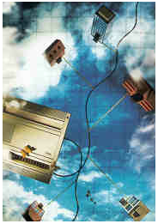
Objetivos de esta sesión
Que el alumno comprenda el significado de transmisión de datos y comunicación de datos, e identifique los tiempos que deben analizarse en el intercambio de información entre dos estaciones de trabajo cuando estas se conectan por un enlace punto a punto. Que comprenda cómo funcionan los protocolos para el control de errores:
Stop and wait
Go back N

Slide 3

Estación
A
Estación
B
T
T

Slide 4
Estación
A
Estación
B
T
T

Slide 5
Estación
A
Estación
B
Tprop
Tiempo de propagación (T prop )
Es el tiempo transcurrido desde que la información es transmitida hasta que la información llega al receptor.

Slide 6
Estación
A
Estación
B
Tprop
Ttx
Tiempo de transmisión (Ttx )
El tiempo de transmisión se mide desde el instante en que el host receptor toma el primer bit hasta el último bit del paquete o trama a recibir.
T
T

Slide 7
Estación
A
Estación
B
Tprop
Tiempo de procesamiento (T proc )
Ttx
Es el tiempo que tarda el host receptor en procesar los datos.
Tproc
T
T

Slide 8
Estación
A
Estación
B
Tprop
Tcom
Ttx
Tproc
T
T

Slide 9

Funciones de la capa de enlace de datos
Control de flujo Coordina la cantidad de datos que se pueden enviar antes de recibir un reconocimiento, también proporciona al receptor un reconocimiento de las tramas recibidas intactas y, por tanto está relacionado con el control de errores.
Control de errores Se refiere a los métodos de detección de errores y retransmisión.

Slide 10
Control de flujo
Conjunto de procedimientos que le dicen al emisor cuantos datos puede transmitir antes de esperar un reconocimiento del receptor.
El dispositivo de recepción tiene una velocidad limitada para procesar los datos que recibe y una cantidad limitada de memoria. El receptor realiza un procesado y comprobación de los datos recibidos, la velocidad de esos procesos puede ser más lenta que la velocidad de transmisión, por lo que el receptor debe decirle al emisor que pare la transmisión hasta que vuelva a ser capaz de recibir.
Hay dos procedimientos para el control del flujo de datos:
Parada y espera (stop and wait)
Ventana deslizante

Slide 11
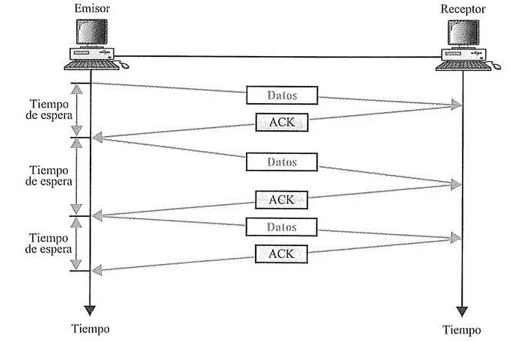
Control de flujo
Parada y espera (stop and wait)
El emisor espera un reconocimiento después de cada trama que envía, sólo envía la siguiente trama cuando se ha recibido un reconocimiento.
Ventajas: Sencillo, cada trama es comprobada y reconocida antes de que se envíe la siguiente.
Desventajas: Ineficiente, ya que es lento.

Slide 12
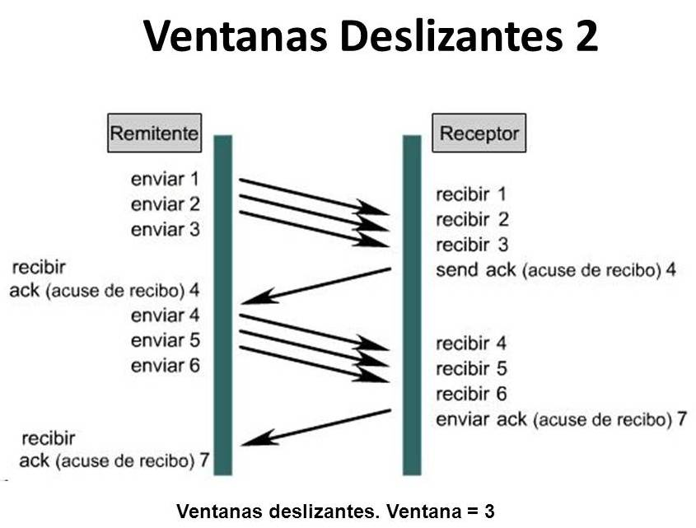
Control de flujo
Ventana deslizante
El emisor puede transmitir varias tramas antes de necesitar un reconocimiento. El receptor notifica el reconocimiento usando un único ACK para confirmar la recepción de múltiples tramas de datos.

Slide 13
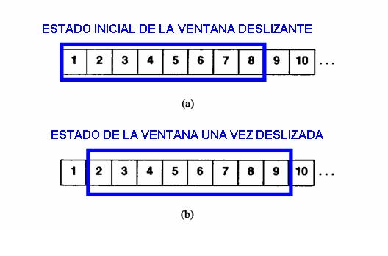
Control de flujo
Ventana deslizante
Por ejemplo, en una ventana deslizante de tamaño 8, el emisor puede transmitir hasta 8 segmentos sin recibir validación de ninguno de ellos.

Slide 14
Control de errores
Petición de repetición automática (ARQ)
La corrección de errores en el nivel de enlace de datos se implementa de forma sencilla: cada vez que se detecta un error, se devuelve un reconocimiento negativo NAK y se retransmiten las tramas especificadas. Este procedimiento se denomina petición de repetición automática (ARQ). El control de errores ARQ se implementa en el nivel de enlace de datos como parte del control de flujo.

Slide 15
Protocolos ARQ
Protocolos ARQ (Automatic Repeat reQuest – Solicitud de repetición automática) para el control de errores en la comunicación entre dos hosts:
Stop & Wait (Protocolo de parada y espera)
Go Back N (Protocolo con vuelta atrás N)

Slide 16
Stop & Wait
Emisor
Receptor
El protocolo Stop & Wait es un protocolo para el control de errores en la comunicación entre dos hosts basado en el envío de tramas (frames), de modo que una vez que se envía una trama, no se envía la siguiente hasta que no se recibe el correspondiente ACK (confirmación de la recepción) y en caso de recibir un NACK (rechazo de la recepción) se reenvía la trama anterior.
Tiempo de transmisión del trama
Trama 0
OVH Bits _{tx} OVH
Tiempo de propagación
ACK
Tiempo de transmisión del trama
Trama 1
OVH Bits _{tx} OVH
Tiempo de propagación
ACK
Tiempo

Slide 17
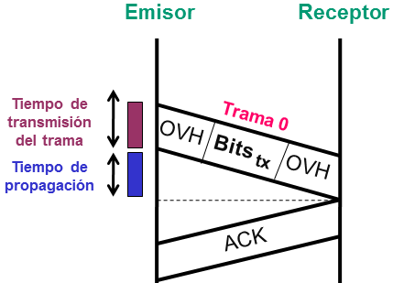
Stop & Wait
t total = k t tx + t propagación + t procesamiento +
comunicar
archivo
Datos
Emisor
Emisor -Receptor
Receptor
t tx + t propagación + t procesamiento
ACK
Receptor
Receptor -
Emisor
Emisor
k =
Tamaño del archivo en bits
# bits por datos _{tx}

Slide 18
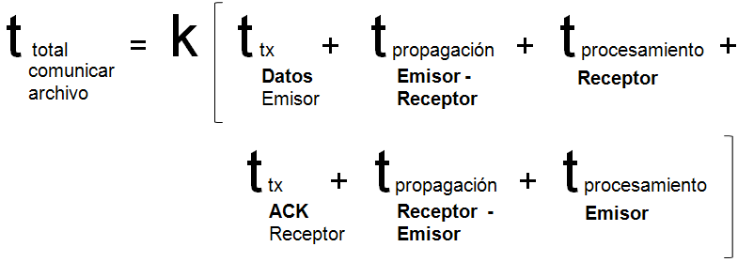
Stop & Wait
Tiempo de transmisión (ttx )
Es el tiempo que tarda un host en poner en la línea de transmisión el paquete de datos a enviar. El tiempo de transmisión se mide desde el instante en que se pone el primer bit en la línea hasta el último bit del paquete a transmitir.
Tiempo de propagación (t propagación )
Es el tiempo transcurrido desde que la información es transmitida hasta que la información llega al receptor.
Tiempo de procesamiento (t procesamiento )
Es el tiempo que tarda el host emisor o receptor en procesar los datos o el ACK/NACK.

Slide 19
Stop & Wait y Go Back N
d
t tx =
#bits + overhead
V prop =
B tx
t prop
ttx = Tiempo de transmisión
Btx = Velocidad de transferencia
#bits = Cantidad de bits a transmitir
Vprop = Velocidad de propagación
d = Distancia
tprop = Tiempo de propagación

Slide 20
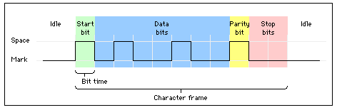
Estándar RS-232
Información: 8 bits
Overhead máximo
(OVH_{MAX}): 4 bits
Overhead mínimo
(OVH_{MIN}): 3 bits
1 bit Start
1 bit Parity
2 bits Stop
1 bit Start
1 bit Parity
1 bit Stop

Slide 21
Go Back N
Emisor
Receptor
El protocolo Go Back N es una técnica de control de errores basada en el control de flujo mediante ventana deslizante. En esta técnica, un host puede enviar una serie de tramas numeradas secuencialmente, donde el número de tramas es especificado por el tamaño de la ventana. Una vez que el host origen haya enviado todas las tramas (frames) en su ventana y no haya ocurrido ningún error, el host destino enviará un ACK (confirmación de la recepción).
OVH Bits _{tx} OVH
N
tramas
ACK
OVH Bits _{tx} OVH
N
tramas
ACK

Slide 22
Go Back N
Emisor
Receptor
Si el host destino detecta un error en una trama, enviará un NACK (rechazo de la recepción), descartará esa trama y todas las que se reciban posteriormente. El host origen al recibir un NACK, deberá retransmitir la trama errónea además de todas las posteriores transmitidas a ella.
OVH inicio
Tiempo de transmisión de cada trama
Bits _{tx}
OVH final
N
tramas
Tiempo de propagación
ACK / NACK
N
tramas
Tiempo

Slide 23
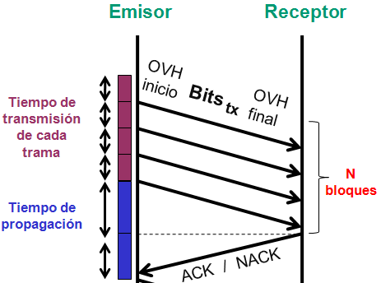

Go Back N
t total = M Nt tx + t propagación + t procesamiento +
comunicar
archivo
Datos
Emisor
Emisor -Receptor
Receptor
t tx + t propagación + t procesamiento
ACK
Receptor
Receptor -
Emisor
Emisor
M =
Tamaño del archivo en bits
N * # bits por datos _{tx}
N = Número de tramas que pueden transmitirse antes de recibir un ACK.

Slide 24

Conversiones de tiempo
1 segundo (s)
1000 milisegundos (ms)
1000000 microsegundos (µs)
1000000000 nanosegundos (ns)

